Slide 1


TRƯỜNG TIỂU HỌC TRƯNG TRẮC
PHÒNG GD&ĐT VĨNH BẢO
TRƯỜNG TIỂU HỌC VĨNH TIẾN - CỔ AM
NHIỆT LIỆT CHÀO MỪNG CÁC THẦY CÔ
VỀ DỰ GIỜ LỚP 1A2
MÔN: TIẾNG VIỆT
GIÁO VIÊN: PHẠM THỊ HƯƠNG

Slide 2
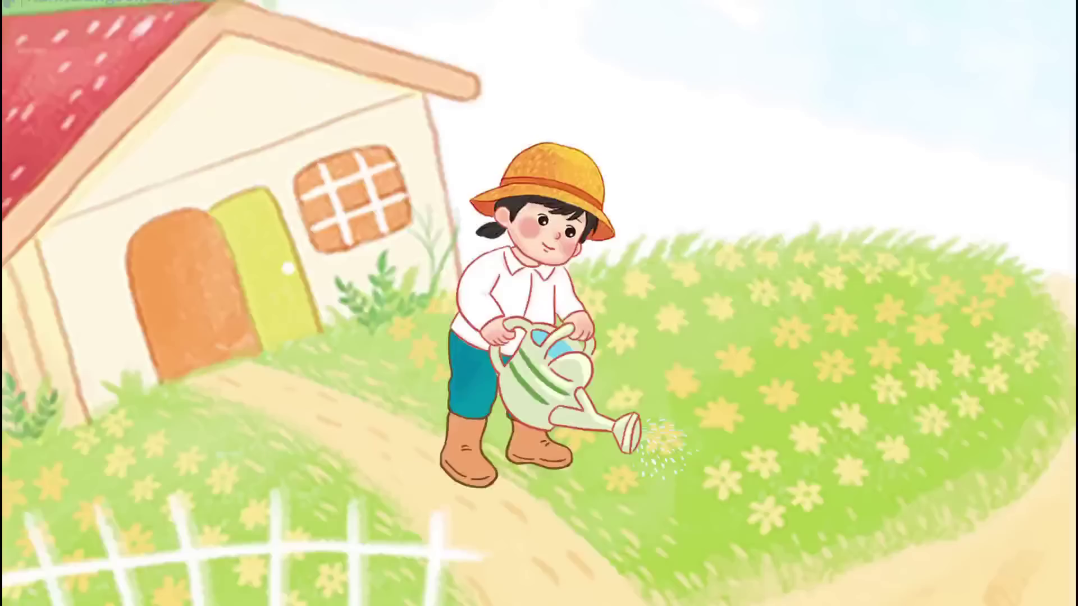

Slide 3
mùa thu
cửa sổ
lá mía
Mùa hè, nhà bà có dừa, có dưa lê.

Slide 4

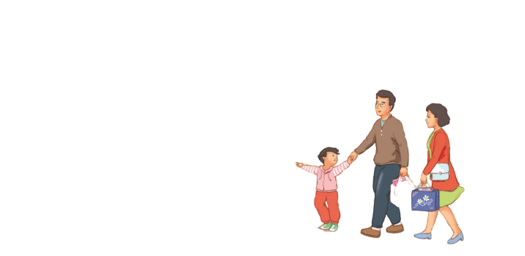

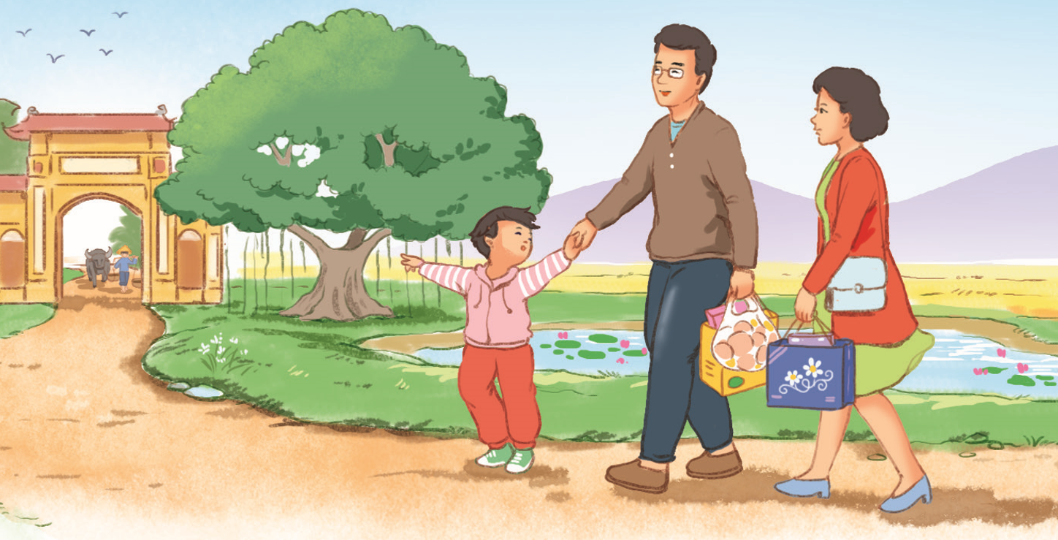
Cả nhà từ phố về thăm quê.

Slide 5

Cả nhà từ phố về thăm quê.

Slide 6


Bài 26: Ph ph Qu qu

Slide 7


p
-
p
h

Slide 8

qu

Slide 9


ph
qu
ph
ph
ph
qu
qu
qu

Slide 10
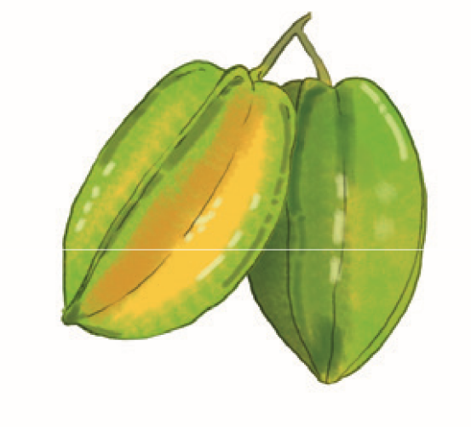
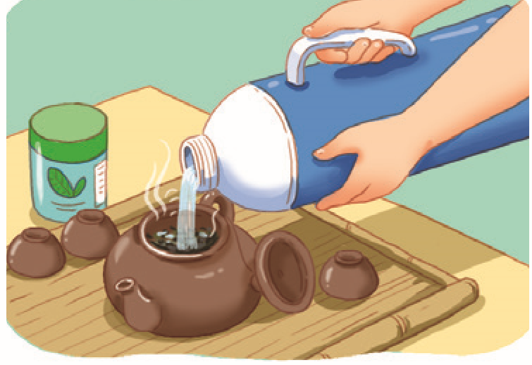
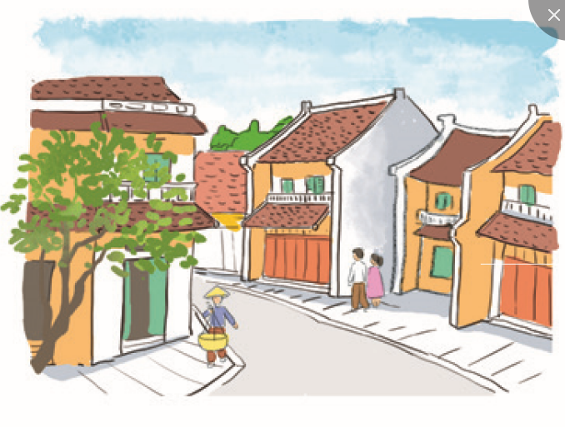

phố cổ
quê nhà
quả khế
pha trà

Slide 11





ph
qu

Slide 12



Slide 13
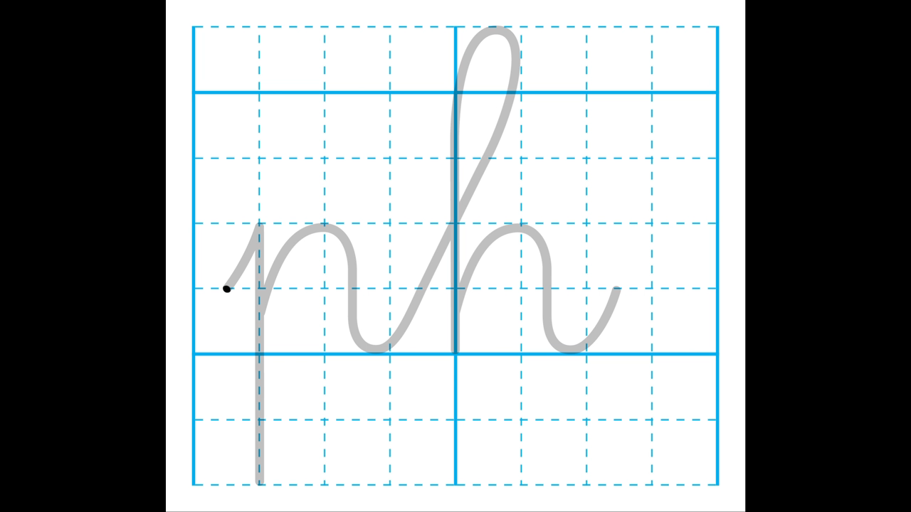

Slide 14

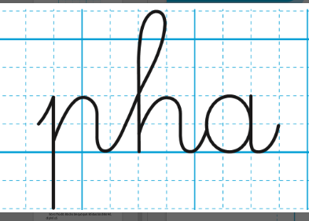

Slide 15


Slide 16


Slide 17


CỦNG CỐ
BÀI HỌC

Slide 19
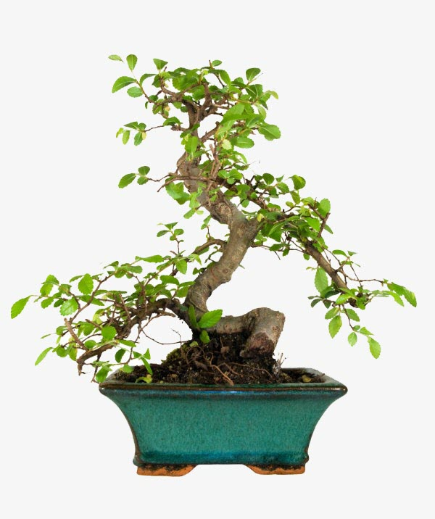





cà chua
múa ô
dưa lê
cửa sổ
bò sữa

